Slide 1
ПРЕЗЕНТАЦИЯ ОРГАНИЗАЦИИ РАБОТЫ ОТРАСЛИ В СФЕРЕ ОБРАЩЕНИЯ С ОТХОДАМИ НА ТЕРРИТОРИИ МУНИЦИПАЛЬНЫХ ОБРАЗОВАНИЙ ОМСКОЙ ОБЛАСТИ 2014

Slide 2
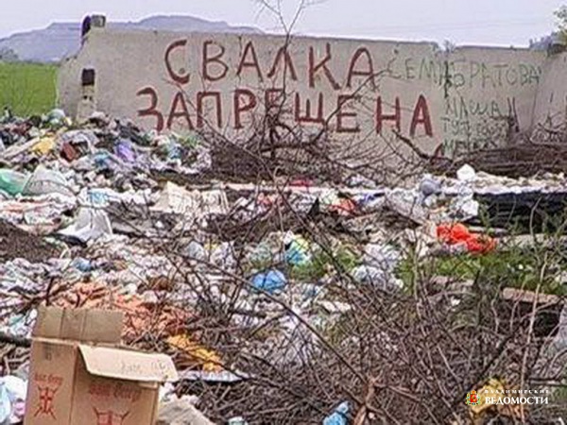
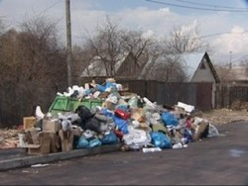
ПРОБЛЕМА ОТСУТСТВИЯ УСПЕШНОЙ АПРОБИРОВАННОЙ СИСТЕМЫ РАБОТЫ С ОТХОДАМИ ПРИСУТСТВУЕТ ВО ВСЕХ ГОРОДАХ И РАЙОННЫХ ЦЕНТРАХ ОМСКОЙ ОБЛАСТИ
отсутствие эффективной финансовой модели управления в области обращения с ТБО
низкий уровень охвата населения планово-регулярной системой сбора и вывоза отходов
отсутствие необходимого количества контейнерных площадок и неудовлетворительное состояние материально технической базы
низкий уровень извлечения из ТБО вторичного сырья и вовлечения его в переработку

Slide 3
УСЛОВИЯ ЭФФЕКТИВНОСТИ ОТРАСЛИ
ФИНАНСОВАЯ ПРИВЛЕКАТЕЛЬНОСТЬ ЭКОНОМИЧЕСКОГО РЕЗУЛЬТАТА
СУБСИДИРОВАНИЕ СО СТОРОНЫ БЮДЖЕТА
ПРИБЫЛЬ ОТ ОСНОВНОЙ ДЕЯТЕЛЬНОСТИ

Slide 4
ПРОЕКТ ОРГАНИЗАЦИИ СИСТЕМЫ СБОРА, ТРАНСПОРТИРОВКИ И РАЗМЕЩЕНИЯ ОТХОДОВ НА ТЕРРИТОРИИ ГОРОДСКОГО ПОСЕЛЕНИЯ
КАК РАБОТАЕТ СИСТЕМА
Все образующиеся отходы условно разделим на три группы
по критерию производителя отходов:
Отрегулировано Федеральным законодательством и реализовано на практике
НЕ отрегулировано Федеральным законодательством и
НЕ реализовано на практике
1. Отходы производства и потребления предприятий и организаций
3. Твердые бытовые отходы от жителей, проживающих в индивидуальных жилых строениях(частный сектор)
2. Твердые бытовые отходы от жителей, проживающих в благоустроенном жилом фонде

Slide 5
ПРОЕКТ ОРГАНИЗАЦИИ СИСТЕМЫ СБОРА, ТРАНСПОРТИРОВКИ И РАЗМЕЩЕНИЯ ОТХОДОВ НА ТЕРРИТОРИИ ГОРОДСКОГО ПОСЕЛЕНИЯ
Для реализации данного процесса предлагается закрепить за каждым жителем обязанность передавать образованные в процессе жизнедеятельности ТБО на полигон утилизации отходов в количестве согласно норме накопления и уплачивать за это полигону денежные средства. Передача отходов осуществляется путем складирования в контейнеры сборники, расположенные на санитарных площадках. Количество площадок, контейнеров на них и периодичность удаления отходов определяет администрация поселения в генеральной схеме санитарной очистки.
Предприятие, эксплуатирующее полигон, принимает на себя обязанность по сбору и транспортировке отходов с санитарных площадок, организует систему сбора вторичного сырья. Контроль над исполнением обязательств указанной организацией осуществляет администрация.
Таким образом, достигается исключение всех посредников из процесса образования отходов и их утилизации. Единственным ответственным за отсутствие мусора на улицах становится Полигон ТБО. Несанкционированные свалки при реализации описанной схемы исчезнут.

Slide 6
Блок-схема существующей модели рынка ТБО на территории Омской области
Блок-схема перспективной модели рынка ТБО на территории Омской области
ТБО от жилых и общественных зданий
ТБО от жилых и общественных зданий
Несанкционированные свалки
Переработка ТБО
Приемные пункты вторсырья
Управляющие организации
Санитарные площади
Расчетный центр
Транспортные компании
Транспортные компании
Объекты размещения ТБО (полигоны)
Объекты размещения ТБО (полигоны)
Условные обозначения:
- движение финансов;
- движение ТБО

Slide 7
КОНЦЕССИОННОЕ СОГЛАШЕНИЕ - КАК СРЕДСТВО ФОРМИРОВАНИЯ ОТРАСЛИ
Концессионное соглашение – форма государственно-частного партнерства, подразумевающая вовлечение бизнеса в эффективное управление государственной собственностью на взаимовыгодных условиях.
Роль концессий в последние десятилетия в мировой экономике возрастает. Объектами концессионных соглашений в первую очередь являются социально значимые объекты, в частности, объекты ЖКХ.

Slide 8
Экологическая и социальная значимость предлагаемой системы
Экологически безопасное размещение ТБО
Снижение негативного влияния свалок на окружающую среду
Улучшение санитарного состояния населенных пунктов и экологической обстановки в муниципальных образованиях
Повышение качества жизни населения в муниципальных образованиях
Увеличение «срока жизни» полигона ТБО за счет применения современных технологий обращения с отходами
Снижение заболеваемости населения за счет улучшения санитарно-эпидемиологической обстановки
ООО «Регион 55» готово на условиях частно-государственного партнерства финансировать и реализовывать предложенный проект.
Создание новых рабочих мест
Повышение уровня «экологической сознательности» населения
Улучшение облика городов при внедрении программы раздельного сбора отходов
Рост доходов бюджета от деятельности предприятия

